Slide 1

第一讲 课程简介与基础知识
周 晓 聪
中山大学计算机学院
2024年1月
isszxc@mail.sysu.edu.cn
代数结构
第一讲 课程简介与基础知识
2024年1月

Slide 2


Slide 3
内容提要
教学目标、教学内容、学习方法与考核
集合、关系与函数基本知识回顾
代数一般概念回顾
代数结构
第一讲 课程简介与基础知识
2024年1月 2/38

Slide 4
教学目标
教学目标
知识性目标
在离散数学课程的基础上
熟悉群、子群、正规子群及群同态的基本定理，了解群的应用
熟悉环、子环、理想与商环的基本概念与性质，尤其是熟悉整环的性质
了解域的扩张理论和有限域的构造与基本性质
能力性目标
提高理解能力、学习能力
学会把握重点，学会归纳总结
培养计算思维
探索如何利用计算机程序求解一些代数系统问题
锻炼逻辑思维能力
学习构建数学证明的思路，让思维更有条理、更严谨、更周密
代数结构
第一讲 课程简介与基础知识
2024年1月 4/38

Slide 5
教学内容
教学内容
群的基本理论
群与子群的基本概念
循环群、置换群与对称群
群的同构与群的同态基本定理
子群陪集、正规子群与商群
群的直积
深化群的认识，了解群更多例子与应用，锻炼抽象思维能力和逻辑证明能力
代数结构
第一讲 课程简介与基础知识
2024年1月 5/38

Slide 6
教学内容
教学内容
环的基本理论
熟悉环的一般基础知识
环的定义与基本性质
理想、商环、素理想与极大理想、环的特征与素域
环的同态
了解整环、域和除环的基础知识
整环、域和除环的基本定义与基本性质
多项式整环、整环的商域、唯一分解整环、主理想整环与欧几里得整环
代数结构
第一讲 课程简介与基础知识
2024年1月 6/38

Slide 7
教学内容
教学内容
域扩张的基础知识
了解域的扩张的一些基础知识
向量空间
扩域
代数扩张
多项式的分裂域
有限域
了解代数发展的历史，进一步培养抽象思维能力与科学探索精神
代数结构
第一讲 课程简介与基础知识
2024年1月 7/38

Slide 8
学习方法与课程考核
学习方法与课程考核
主要是学习幻灯片内容，并适当阅读补充材料
韩士安编写的教材主要是面向数学专业学生
注意例题的讲解，认真完成习题
尽量举例子，大家一起演绎基本定义与结果
有时间可预习，并在复习后完成课后作业
加入QQ群，有问题及时与老师一起讨论
课程考核
平时作业、课堂练习与平时出勤占40%
期末开卷考试占60%，笔试题目难度不超过讲义习题的难度
代数结构
第一讲 课程简介与基础知识
2024年1月 8/38

Slide 9
内容提要
教学目标、教学内容、学习方法与考核
集合、关系与函数基本知识回顾
代数一般概念回顾
代数结构
第一讲 课程简介与基础知识
2024年1月 2/38

Slide 10
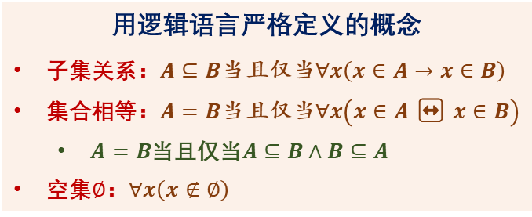
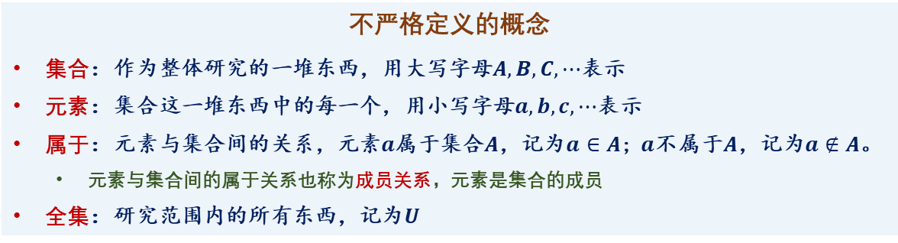
集合关系与函数
集合基本概念
不严格定义的概念
集合：作为整体研究的一堆东西，用大写字母$A, B, C, ⋯$表示
元素：集合这一堆东西中的每一个，用小写字母$a, b, c, ⋯$表示
属于：元素与集合间的关系，元素$a$属于集合$A$，记为$a∈A$; $a$不属于$A$，记为$a∉A$。
元素与集合间的属于关系也称为成员关系，元素是集合的成员
全集：研究范围内的所有东西，记为$U$
用逻辑语言严格定义的概念
子集关系：$A⊆B$当且仅当$∀x\left(x∈A→x∈B\right)$
集合相等：$A=B$当且仅当$∀x\left(x∈A↔x∈B\right)$
$A=B$当且仅当$A⊆B∧B⊆A$
空集$∅$：$∀x\left(x∉∅\right)$
朴素集合论的外延原则
两个集合只要有完全相同的元素则是相等的集合，不考虑集合名字本身的内涵
概念(名字)的外延是它所指称的对象，内涵是它有区别于其他概念的属性全体
对于集合(名字)，外延是它包含的所有元素，内涵则视具体的应用而定
代数结构
第一讲 课程简介与基础知识
2024年1月 10/38

Slide 11
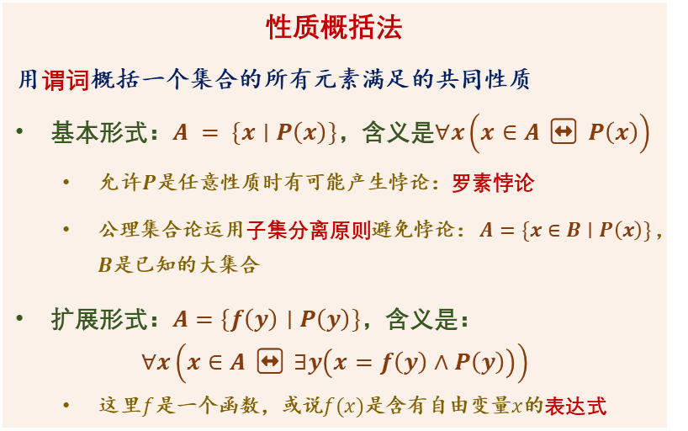
集合关系与函数
集合基本概念
定义集合的方法有：元素枚举法、性质概括法和归纳定义法
元素枚举法
将集合的所有元素一一罗列出来
适合元素比较少，或可按明显规律罗列元素时定义集合
元素罗列规律明显时可使用省略号
性质概括法
用谓词概括一个集合的所有元素满足的共同性质
基本形式：$A = \{x∣P\left(x\right)\}$，含义是$∀x\left(x∈A↔P\left(x\right)\right)$
允许$P$是任意性质时有可能产生悖论：罗素悖论
公理集合论运用子集分离原则避免悖论：$A=\{x∈B∣P\left(x\right)\}$，$B$是已知的大集合
扩展形式：$A=\{f\left(y\right)∣P\left(y\right)\}$，含义是：
$$∀x\left(x∈A↔∃y\left(x=f\left(y\right)∧P\left(y\right)\right)\right)$$
这里$f$是一个函数，或说$f(x)$是含有自由变量$x$的表达式
归纳定义法
给出基本元素和从已有元素构造其他元素的规则
从某种意义上说，集合的归纳定义给出了构造集合元素的算法
代数结构
第一讲 课程简介与基础知识
2024年1月 11/38

Slide 12
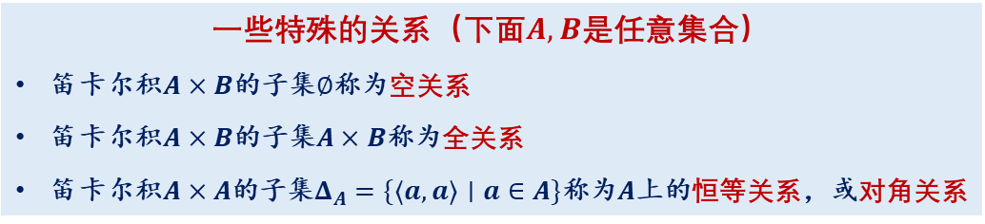
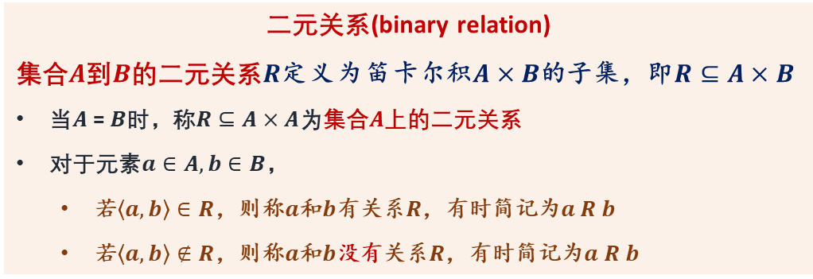

集合关系与函数
关系的定义
二元关系(binary relation)
集合$A$到$B$的二元关系$R$定义为笛卡尔积$A×B$的子集，即$R⊆A×B$
当$A$ = $B$时，称$R⊆A×A$为集合$A$上的二元关系
对于元素$a∈A, b∈B$，
若$\left\langle a,b\right\rangle ∈R$，则称$a$和$b$有关系$R$，有时简记为$a R b$
若$\left\langle a,b\right\rangle ∉R$，则称$a$和$b$没有关系$R$，有时简记为$a R b$
一些特殊的关系（下面$A, B$是任意集合）
笛卡尔积$A×B$的子集$∅$称为空关系
笛卡尔积$A×B$的子集$A×B$称为全关系
笛卡尔积$A×A$的子集$Δ_{A}=\{⟨a,a⟩∣a∈A\}$称为$A$上的恒等关系，或对角关系
设$A=\{a, b, c, d\}$,则:
$$Δ_{A}= \left\{⟨a,a⟩,⟨b,b⟩,⟨c,c⟩,⟨d,d⟩\right\}$$
代数结构
第一讲 课程简介与基础知识
2024年1月 12/38

Slide 13
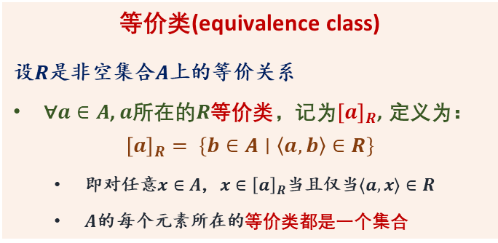
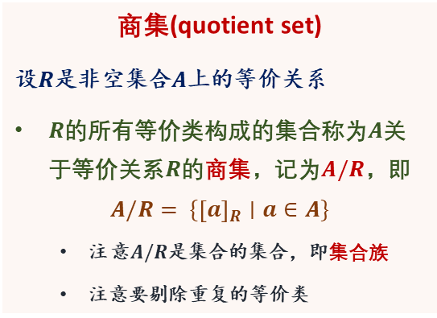
集合关系与函数
等价关系、等价类与商集
非空集合$A$上的等价关系是集合$A$上同时满足自反性、对称性和传递性的关系
商集(quotient set)
设$R$是非空集合$A$上的等价关系
$R$的所有等价类构成的集合称为$A$关于等价关系$R$的商集，记为$A/R$，即
$$A/R= \{{\left[a\right]}_{R}∣a∈A\}$$
注意$A/R$是集合的集合，即集合族
注意要剔除重复的等价类
等价类(equivalence class)
设$R$是非空集合$A$上的等价关系
∀$a∈A$, $a$所在的$R$等价类，记为${\left[a\right]}_{R}$, 定义为：
$${\left[a\right]}_{R}= \{b∈A∣\left\langle a, b\right\rangle ∈R\}$$
即对任意$x∈A$, $x∈{\left[a\right]}_{R}$当且仅当$\left\langle a, x\right\rangle ∈R$
$A$的每个元素所在的等价类都是一个集合
代数结构
第一讲 课程简介与基础知识
2024年1月 13/38

Slide 14
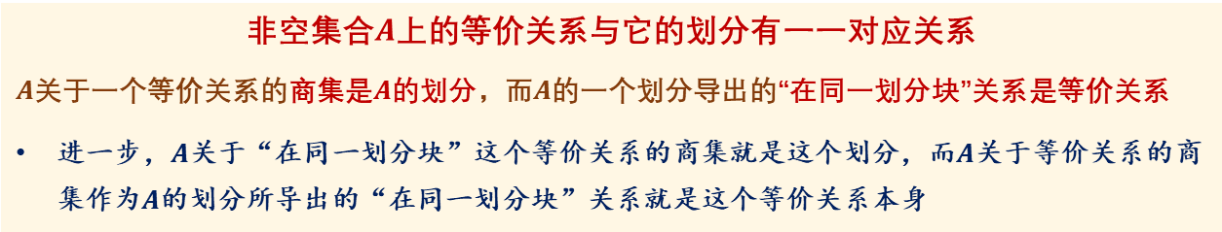
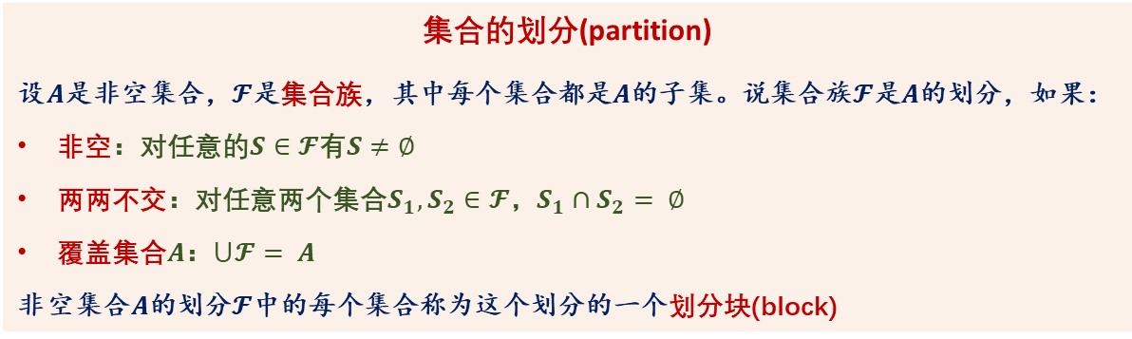
集合关系与函数
等价关系与划分
集合的划分(partition)
设$A$是非空集合，$𝓕$是集合族，其中每个集合都是$A$的子集。说集合族$𝓕$是$A$的划分，如果：
非空：对任意的$S∈𝓕$有$S≠∅$
两两不交：对任意两个集合$S_{1}, S_{2}∈𝓕$，$S_{1}∩S_{2}= ∅$
覆盖集合$A$：$⋃𝓕= A$
非空集合$A$的划分$𝓕$中的每个集合称为这个划分的一个划分块(block)
非空集合$A$上的等价关系与它的划分有一一对应关系
$A$关于一个等价关系的商集是$A$的划分，而$A$的一个划分导出的“在同一划分块”关系是等价关系
进一步，$A$关于“在同一划分块”这个等价关系的商集就是这个划分，而$A$关于等价关系的商集作为$A$的划分所导出的“在同一划分块”关系就是这个等价关系本身
代数结构
第一讲 课程简介与基础知识
2024年1月 14/38

Slide 15
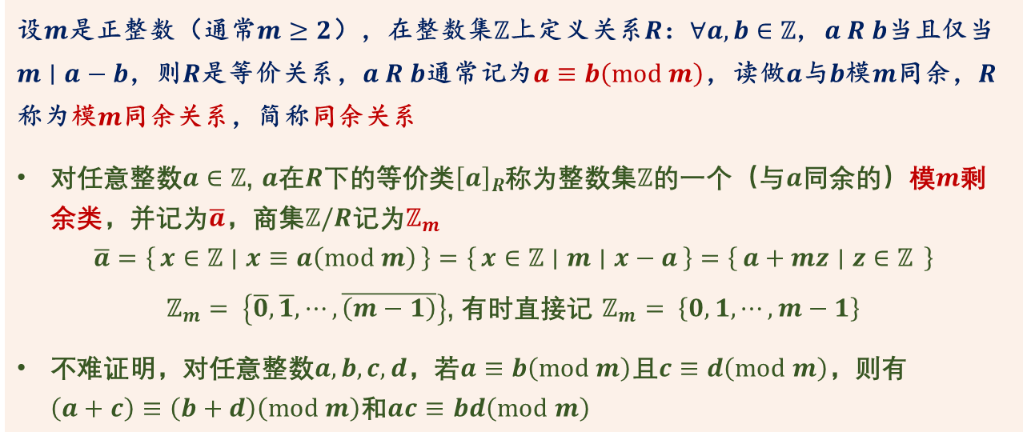
集合关系与函数
同余关系
设$m$是正整数（通常$m≥2$），在整数集$ℤ$上定义关系$R$：$∀a,b∈ℤ$, $a R b$当且仅当$m∣a−b$，则$R$是等价关系，$a R b$通常记为$a≡b\left(mod m\right)$，读做$a$与$b$模$m$同余，$R$称为模$m$同余关系，简称同余关系
对任意整数$a∈ℤ$, $a$在$R$下的等价类${\left[a\right]}_{R}$称为整数集$ℤ$的一个（与$a$同余的）模$m$剩余类，并记为$\overline{a}$，商集$ℤ/R$记为$ℤ_{m}$
$$\overline{a}=\left\{x∈ℤ ∣ x≡a\left(mod m\right)\right\}=\left\{x∈ℤ ∣ m ∣ x−a\right\}=\left\{a+mz ∣ z∈ℤ \right\}$$
$ℤ_{m}= \left\{\overline{0}, \overline{1}, ⋯, \overline{\left(m−1\right)}\right\}$, 有时直接记 $ℤ_{m}= \left\{0, 1, ⋯, m−1\right\}$
不难证明，对任意整数$a,b,c,d$，若$a≡b\left(mod m\right)$且$c≡d\left(mod m\right)$，则有$\left(a+c\right)≡\left(b+d\right)\left(mod m\right)$和$ac≡bd\left(mod m\right)$
代数结构
第一讲 课程简介与基础知识
2024年1月 15/38

Slide 16
集合关系与函数
等价关系练习
在有理数$ℚ$上定义关系$R$：$∀a, b∈ℚ$, $a R b$当且仅当$a−b$是整数，证明$R$是等价关系，并给出所有的等价类，以及商集$ℚ/R$。
代数结构
第一讲 课程简介与基础知识
2024年1月 16/38

Slide 17
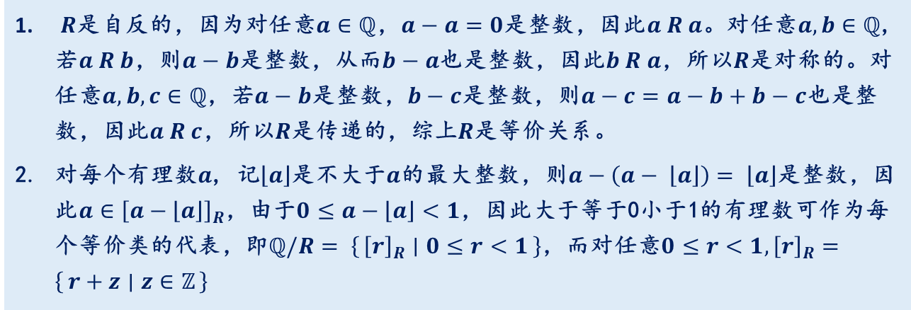
集合关系与函数
等价关系练习
在有理数$ℚ$上定义关系$R$：$∀a, b∈ℚ$, $a R b$当且仅当$a−b$是整数，证明$R$是等价关系，并给出所有的等价类，以及商集$ℚ/R$。
$R$是自反的，因为对任意$a∈ℚ$，$a−a=0$是整数，因此$a R a$。对任意$a, b∈ℚ$,若$a R b$，则$a−b$是整数，从而$b−a$也是整数，因此$b R a$，所以$R$是对称的。对任意$a,b,c∈ℚ$，若$a−b$是整数，$b−c$是整数，则$a−c=a−b+b−c$也是整数，因此$a R c$，所以$R$是传递的，综上$R$是等价关系。
对每个有理数$a$, 记$\left\lfloor a\right\rfloor$是不大于$a$的最大整数，则$a−\left(a− \left\lfloor a\right\rfloor \right)= \left\lfloor a\right\rfloor$是整数，因此$a∈{\left[a−\left\lfloor a\right\rfloor \right]}_{R}$，由于$0≤a−\left\lfloor a\right\rfloor <1$，因此大于等于0小于1的有理数可作为每个等价类的代表，即$ℚ/R= \left\{{\left[r\right]}_{R} ∣ 0≤r<1\right\}$，而对任意$0≤r<1,{\left[r\right]}_{R}=\left\{r+z ∣ z∈ℤ\right\}$
代数结构
第一讲 课程简介与基础知识
2024年1月 17/38

Slide 18
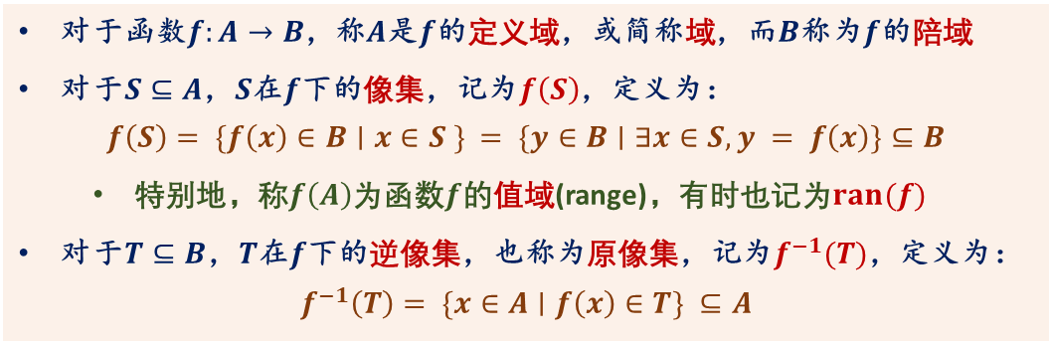
集合关系与函数
函数的基本概念
集合$A$到$B$的函数$f$，记为$f:A→B$，是笛卡尔积$A×B$的子集，且满足：对任意$a∈A$，都有且只有唯一的$b∈B$使得$\left\langle a, b\right\rangle ∈f$
对于函数$f:A→B$，称$A$是$f$的定义域，或简称域，而$B$称为$f$的陪域
对于$S⊆A$，$S$在$f$下的像集，记为$f\left(S\right)$，定义为：
$$f\left(S\right)= \{f\left(x\right)∈B∣x∈S \} = \{y∈B∣∃x∈S, y = f\left(x\right)\}⊆B$$
特别地，称$f\left(A\right)$为函数$f$的值域(range)，有时也记为$ran(f)$
对于$T⊆B$，$T$在$f$下的逆像集，也称为原像集，记为$f^{−1}(T)$，定义为：
$$f^{−1}\left(T\right)= \{x∈A∣f\left(x\right)∈T\} ⊆A$$
$f^{−1}(T)$是一个整体记号，对任意函数$f$都适用，不意味着函数$f$必然有逆函数$f^{−1}$
代数结构
第一讲 课程简介与基础知识
2024年1月 18/38

Slide 19
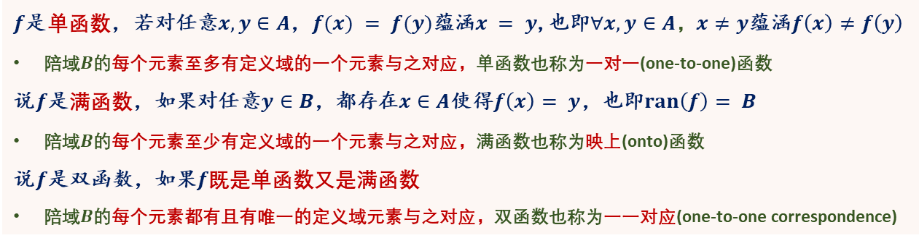
集合关系与函数
单函数、满函数和双函数
$f$是单函数，若对任意$x, y∈A$，$f(x) = f(y)$蕴涵$x = y$,也即$∀x, y∈A$，$x≠y$蕴涵$f\left(x\right)≠f\left(y\right)$
陪域$B$的每个元素至多有定义域的一个元素与之对应，单函数也称为一对一(one-to-one)函数
说$f$是满函数，如果对任意$y∈B$，都存在$x∈A$使得$f\left(x\right)= y$，也即$ran\left(f\right)= B$
陪域$B$的每个元素至少有定义域的一个元素与之对应，满函数也称为映上(onto)函数
说$f$是双函数，如果$f$既是单函数又是满函数
陪域$B$的每个元素都有且有唯一的定义域元素与之对应，双函数也称为一一对应(one-to-one correspondence)
设$A$是非空集，定义函数$f:A×A→?$，对任意$a, b∈A$，$f\left(a, b\right)=\left\{\left\{a\right\}, \left\{a, b\right\}\right\}$，证明$f$是单函数
根据这个函数的定义，函数$f$的陪域应该是什么？
代数结构
第一讲 课程简介与基础知识
2024年1月 19/38

Slide 20
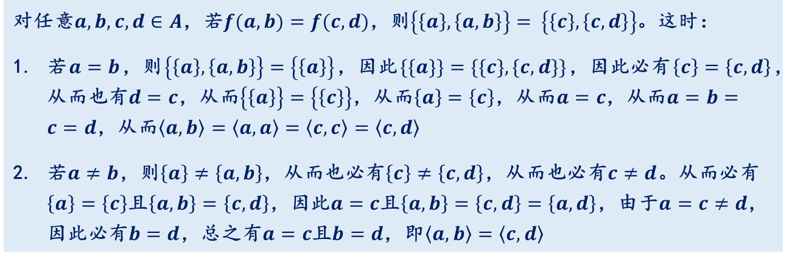

集合关系与函数
函数性质的证明
设$A$是非空集，定义函数$f:A×A→℘\left(℘\left(A\right)\right)$，对任意$a, b∈A$，$f\left(a, b\right)=\left\{\left\{a\right\}, \left\{a, b\right\}\right\}$，证明$f$是单函数
有序对$\left\langle a, b\right\rangle$的集合论定义就是$\left\{\left\{a\right\},\left\{a,b\right\}\right\}$
对任意$a,b, c, d∈A$，若$f(a, b)=f(c, d)$，则$\left\{\left\{a\right\}, \left\{a, b\right\}\right\}= \left\{\left\{c\right\}, \left\{c, d\right\}\right\}$。这时：
若$a=b$，则$\left\{\left\{a\right\}, \left\{a, b\right\}\right\}=\left\{\left\{a\right\}\right\}$，因此$\{\{a\}\}=\{\{c\}, \{c, d\}\}$，因此必有$\left\{c\right\}=\left\{c, d\right\}$，从而也有$d=c$，从而$\left\{\left\{a\right\}\right\}=\left\{\left\{c\right\}\right\}$，从而$\left\{a\right\}=\left\{c\right\}$，从而$a=c$，从而$a=b=c=d$，从而$\left\langle a,b\right\rangle =\left\langle a,a\right\rangle =\left\langle c,c\right\rangle =\left\langle c,d\right\rangle$
若$a≠b$，则$\left\{a\right\}≠\left\{a,b\right\}$，从而也必有$\left\{c\right\}≠\left\{c,d\right\}$，从而也必有$c≠d$。从而必有$\left\{a\right\}=\left\{c\right\}$且$\left\{a,b\right\}=\left\{c,d\right\}$，因此$a=c$且$\left\{a,b\right\}=\left\{c,d\right\}=\left\{a,d\right\}$，由于$a=c≠d$，因此必有$b=d$，总之有$a=c$且$b=d$，即$\left\langle a,b\right\rangle =\left\langle c,d\right\rangle$
代数结构
第一讲 课程简介与基础知识
2024年1月 20/38

Slide 21
集合关系与函数
函数与等价关系
设$f:A→B$是函数，定义$A$上的关系$R$，$∀a,b∈A$，$a R b$当且仅当$f\left(a\right)=f\left(b\right)$。证明$R$是等价关系，并给出它的等价类和商集
代数结构
第一讲 课程简介与基础知识
2024年1月 21/38

Slide 22
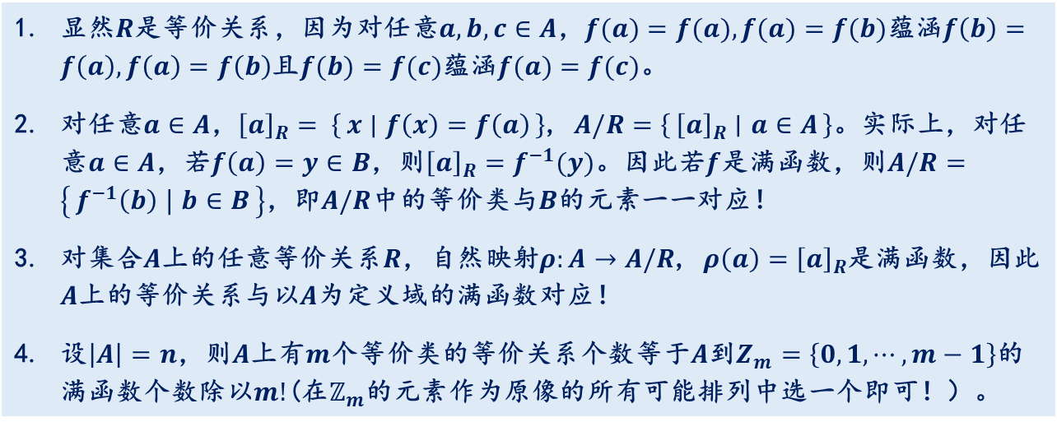
集合关系与函数
函数与等价关系
设$f:A→B$是函数，定义$A$上的关系$R$，$∀a,b∈A$，$a R b$当且仅当$f\left(a\right)=f\left(b\right)$。证明$R$是等价关系，并给出它的等价类和商集
显然$R$是等价关系，因为对任意$a, b, c∈A$，$f(a)=f(a), f(a)=f(b)$蕴涵$f\left(b\right)=f\left(a\right), f\left(a\right)=f\left(b\right)$且$f(b)=f(c)$蕴涵$f(a)=f(c)$。
对任意$a∈A$，${\left[a\right]}_{R}= \left\{x ∣ f\left(x\right)=f\left(a\right)\right\}$, $A/R=\left\{{\left[a\right]}_{R} ∣ a∈A\right\}$。实际上，对任意$a∈A$，若$f\left(a\right)=y∈B$，则${\left[a\right]}_{R}=f^{−1}(y)$。因此若$f$是满函数，则$A/R=\left\{f^{−1}\left(b\right) ∣ b∈B\right\}$，即$A/R$中的等价类与$B$的元素一一对应！
对集合$A$上的任意等价关系$R$，自然映射$ρ:A→A/R$, $ρ\left(a\right)={\left[a\right]}_{R}$是满函数，因此$A$上的等价关系与以$A$为定义域的满函数对应！
设$\left|A\right|=n$，则$A$上有$m$个等价类的等价关系个数等于$A$到$Z_{m}=\left\{0, 1, ⋯, m−1\right\}$的满函数个数除以$m!$(在$ℤ_{m}$的元素作为原像的所有可能排列中选一个即可！）。
代数结构
第一讲 课程简介与基础知识
2024年1月 22/38

Slide 23
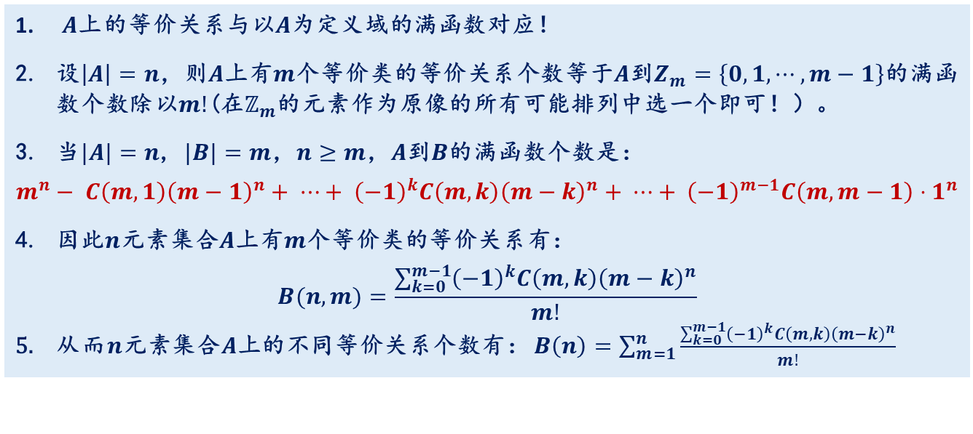

集合关系与函数
等价关系计数
设$|A|=n$，则$A$上不同的等价关系有多少个？
$A$上的等价关系与以$A$为定义域的满函数对应！
设$\left|A\right|=n$，则$A$上有$m$个等价类的等价关系个数等于$A$到$Z_{m}=\left\{0, 1, ⋯, m−1\right\}$的满函数个数除以$m!$(在$ℤ_{m}$的元素作为原像的所有可能排列中选一个即可！）。
当$|A|=n$, $|B|=m$，$n≥m$，$A$到$B$的满函数个数是：
$$m^{n}− C\left(m, 1\right){\left(m−1\right)}^{n}+ ⋯+ {\left(−1\right)}^{k}C\left(m, k\right){\left(m−k\right)}^{n}+ ⋯+ {\left(−1\right)}^{m−1}C\left(m,m−1\right)⋅1^{n}$$
因此$n$元素集合$A$上有$m$个等价类的等价关系有：
$$B(n, m)=\frac{\sum_{k=0}^{m−1}{{\left(−1\right)}^{k}C\left(m,k\right){\left(m−k\right)}^{n}}}{m!}$$
从而$n$元素集合$A$上的不同等价关系个数有： $B\left(n\right)=\sum_{m=1}^{n}{\frac{\sum_{k=0}^{m−1}{{\left(−1\right)}^{k}C\left(m,k\right){\left(m−k\right)}^{n}}}{m!}}$
代数结构
第一讲 课程简介与基础知识
2024年1月 23/38

Slide 24
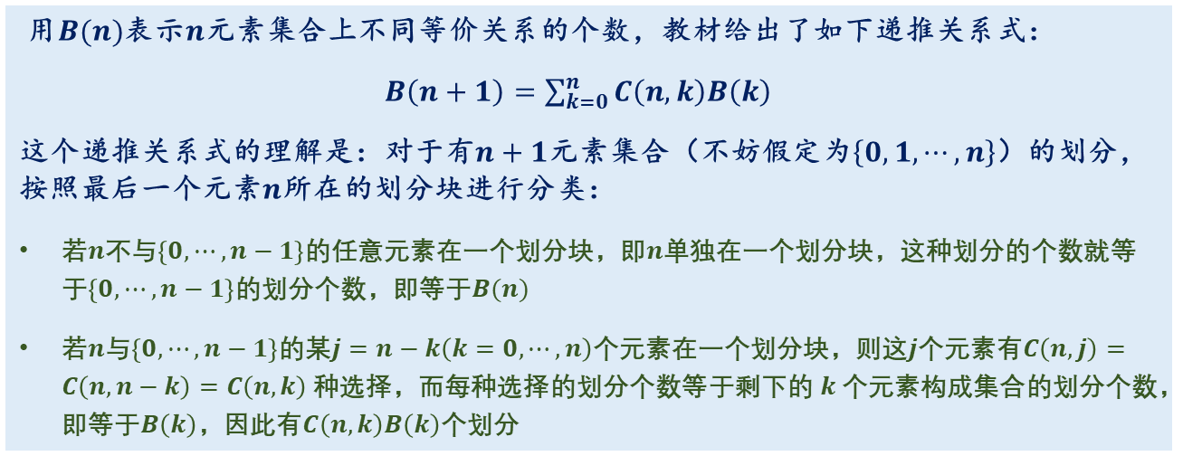
集合关系与函数
等价关系计数
设$|A|=n$，则$A$上不同的等价关系有多少个？
用$B(n)$表示$n$元素集合上不同等价关系的个数，教材给出了如下递推关系式：
$B\left(n+1\right)=\sum_{k=0}^{n}{C\left(n, k\right)B\left(k\right)}$
这个递推关系式的理解是：对于有$n+1$元素集合（不妨假定为$\left\{0,1, ⋯, n\right\}$）的划分，按照最后一个元素$n$所在的划分块进行分类：
若$n$不与$\left\{0, ⋯, n−1\right\}$的任意元素在一个划分块，即$n$单独在一个划分块，这种划分的个数就等于$\left\{0, ⋯, n−1\right\}$的划分个数，即等于$B(n)$
若$n$与$\left\{0, ⋯, n−1\right\}$的某$j=n−k\left(k=0, ⋯, n\right)$个元素在一个划分块，则这$j$个元素有$C\left(n, j\right)=C\left(n,n−k\right)=C\left(n,k\right)$种选择，而每种选择的划分个数等于剩下的$k$个元素构成集合的划分个数，即等于$B\left(k\right)$，因此有$C\left(n,k\right)B\left(k\right)$个划分
代数结构
第一讲 课程简介与基础知识
2024年1月 24/38

Slide 25
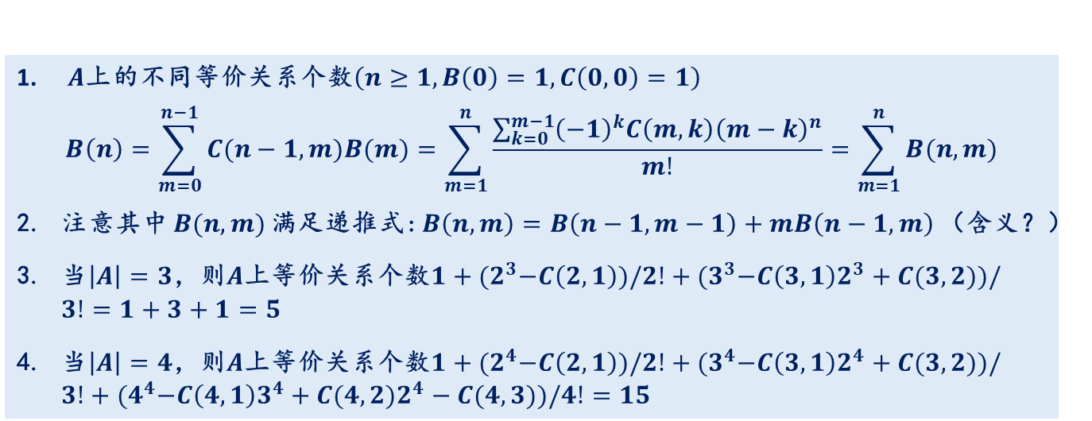
集合关系与函数
等价关系计数
设$|A|=n$，则$A$上不同的等价关系有多少个？
$A$上的不同等价关系个数$\left(n≥1, B\left(0\right)=1, C\left(0,0\right)=1\right)$
$$B\left(n\right)=\sum_{m=0}^{n−1}{C(n−1,m)B(m)}=\sum_{m=1}^{n}{\frac{\sum_{k=0}^{m−1}{{\left(−1\right)}^{k}C\left(m,k\right){\left(m−k\right)}^{n}}}{m!}=\sum_{m=1}^{n}{B(n,m)}}$$
注意其中$B(n,m)$满足递推式:$B\left(n, m\right)=B\left(n−1, m−1\right)+mB\left(n−1, m\right)$（含义？）
当$\left|A\right|=3$，则$A$上等价关系个数$1+{(2}^{3}−C\left(2,1\right))/2!+{(3}^{3}−C\left(3,1\right)2^{3}+C(3,2))/3!=1+3+1=5$
当$\left|A\right|=4$，则$A$上等价关系个数$1+{(2}^{4}−C\left(2,1\right))/2!+{(3}^{4}−C\left(3,1\right)2^{4}+C(3,2))/3!+{(4}^{4}−C\left(4,1\right)3^{4}+C(4,2)2^{4}−C(4,3))/4!=15$
代数结构
第一讲 课程简介与基础知识
2024年1月 25/38

Slide 26
内容提要
教学目标、教学内容、学习方法与考核
集合、关系与函数基本知识回顾
代数一般概念回顾
代数结构
第一讲 课程简介与基础知识
2024年1月 2/38

Slide 27
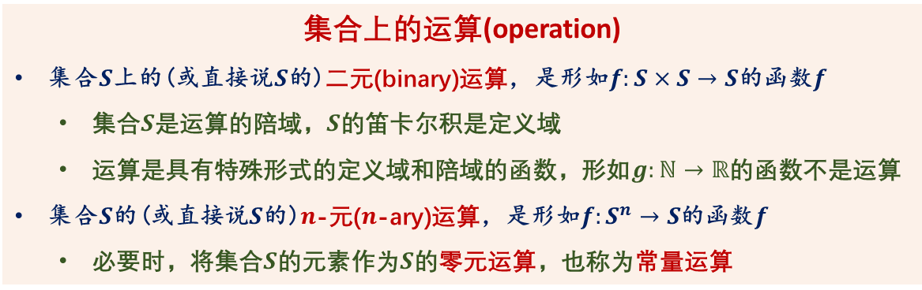
运算及其性质
集合上的运算
集合上的运算(operation)
集合$S$上的(或直接说$S$的)二元(binary)运算，是形如$f:S×S→S$的函数$f$
集合$S$是运算的陪域，$S$的笛卡尔积是定义域
运算是具有特殊形式的定义域和陪域的函数，形如$g:ℕ→ℝ$的函数不是运算
集合$S$的(或直接说$S$的)$n$-元($n$-ary)运算，是形如$f:S^{n}→S$的函数$f$
必要时，将集合$S$的元素作为$S$的零元运算，也称为常量运算
这里定义的是严格意义上的运算，是具有特殊形式的定义域和陪域的函数
生活和数学中有时也将其他形式的函数称为运算，例如向量的数量积运算，两个向量的数量积是一个数，而不再是一个向量
生活和数学中提到运算，有时不太关注它是哪个集合上的运算
代数结构
第一讲 课程简介与基础知识
2024年1月 27/38

Slide 28
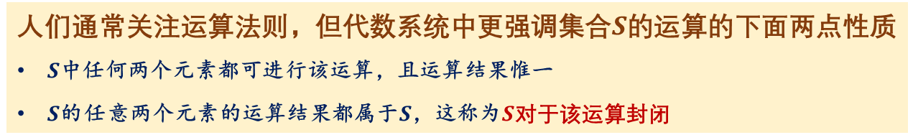
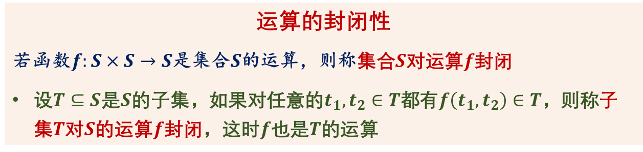
运算及其性质
运算的封闭性
人们通常关注运算法则，但代数系统中更强调集合$S$的运算的下面两点性质
$S$中任何两个元素都可进行该运算，且运算结果惟一
$S$的任意两个元素的运算结果都属于$S$，这称为$S$对于该运算封闭
运算的封闭性
若函数$f:S×S→S$是集合$S$的运算，则称集合$S$对运算$f$封闭
设$T⊆S$是$S$的子集，如果对任意的$t_{1}, t_{2}∈T$都有$f\left(t_{1}, t_{2}\right)∈T$，则称子集$T$对$S$的运算$f$封闭，这时$f$也是$T$的运算
代数结构
第一讲 课程简介与基础知识
2024年1月 28/38

Slide 29
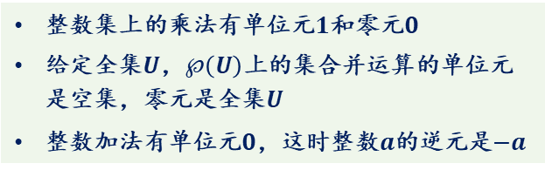
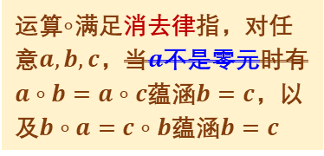
运算及其性质
运算的性质和特殊元素
运算的性质
一个运算可能满足交换律、结合律、幂等律、消去律
两个运算之间可能满足分配律、吸收律
运算$∘$满足消去律指，对任意$a,b,c$，当$a$不是零元时有$a∘b=a∘c$蕴涵$b=c$，以及$b∘a=c∘b$蕴涵$b=c$
运算的特殊元素
一个运算可能有单位元或零元
运算如果有单位元或零元，则有唯一的单位元或零元
一个元素对于有单位元的运算可能有逆元
当运算满足结合律时，一个元素有逆元，则有唯一的逆元
集合并满足交换律、结合律、幂等律
集合交对集合并有分配律
集合交和集合并有吸收律
实数集或整数集上的加法运算满足消去律
整数集上的乘法有单位元$1$和零元$0$
给定全集$U$，$℘\left(U\right)$上的集合并运算的单位元是空集，零元是全集$U$
整数加法有单位元$0$，这时整数$a$的逆元是$−a$
代数结构
第一讲 课程简介与基础知识
2024年1月 29/38

Slide 30
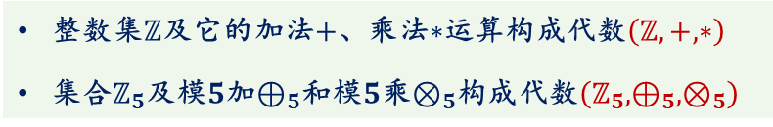
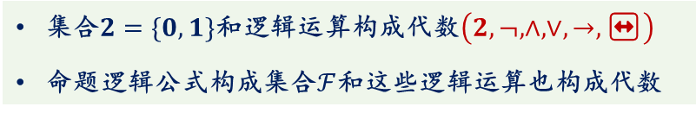
代数、子代数和商代数
代数的定义
代数(algebra)
代数是一个集合及这个集合上的一些运算，这个集合称为代数的基集
整数集$ℤ$及它的加法$+$、乘法$∗$运算构成代数$\left(ℤ, +, ∗\right)$
集合$ℤ_{5}$及模$5$加$⊕_{5}$和模$5$乘$⊗_{5}$构成代数$\left(ℤ_{5},⊕_{5},⊗_{5}\right)$
全集$U$，$\left(℘\left(U\right), ∪, ∩, ∅, U\right)$是一个有两个二元运算，两个零元运算的代数
集合$2=\{0,1\}$和逻辑运算构成代数$\left(2,¬, ∧, ∨,→, ↔\right)$
命题逻辑公式构成集合$ℱ$和这些逻辑运算也构成代数
代数结构
第一讲 课程简介与基础知识
2024年1月 30/38

Slide 31
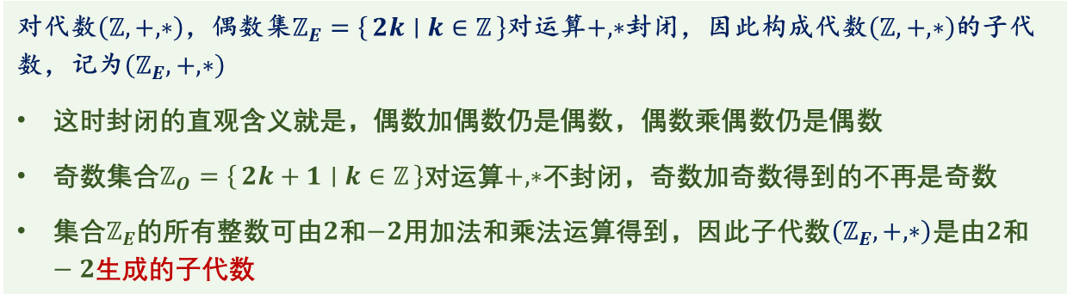
代数、子代数和商代数
子代数(Sub-algebra)
Remark：(1)如果代数基集的一个子集对所有运算都封闭，则称该子集及相应运算为该代数的一个子代数。(2)无法直接推广到群与子群的关系(c.f.Th1.3.2)。
代数的子代数是基集的一个子集，且对代数的所有运算都封闭
子集对运算封闭意味着这个子集的任意元素做运算，结果还属于该子集
对代数$\left(ℤ, +, ∗\right)$，偶数集$ℤ_{E}=\left\{2k ∣ k∈ℤ\right\}$对运算$+, ∗$封闭，因此构成代数$\left(ℤ, +, ∗\right)$的子代数，记为$\left(ℤ_{E}, +, ∗\right)$
这时封闭的直观含义就是，偶数加偶数仍是偶数，偶数乘偶数仍是偶数
奇数集合$ℤ_{O}=\left\{2k+1 ∣ k∈ℤ\right\}$对运算$+, ∗$不封闭，奇数加奇数得到的不再是奇数
集合$ℤ_{E}$的所有整数可由$2$和$−2$用加法和乘法运算得到，因此子代数$\left(ℤ_{E}, +, ∗\right)$是由$2$和$−2$生成的子代数
Remark：(3)对群(Z,+)而言，(Z_{E},+)是由2或-2生成的子代数。
代数结构
第一讲 课程简介与基础知识
2024年1月 31/38

Slide 32
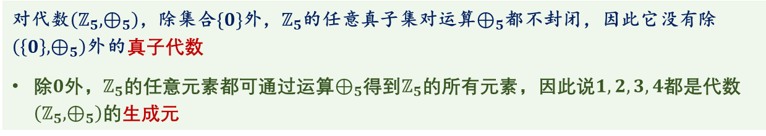
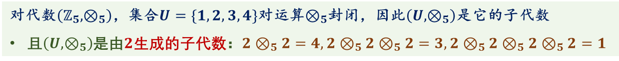
代数、子代数和商代数
子代数(Sub-algebra)
代数的子代数是基集的一个子集，且对代数的所有运算都封闭
子集对运算封闭意味着这个子集的任意元素做运算，结果还属于该子集
对代数$\left(ℤ_{5}, ⊗_{5}\right)$，集合$U=\{1,2,3,4\}$对运算$⊗_{5}$封闭，因此$\left(U, ⊗_{5}\right)$是它的子代数
且$\left(U, ⊗_{5}\right)$是由$2$生成的子代数：$2⊗_{5}2=4, 2⊗_{5}2⊗_{5}2=3, 2⊗_{5}2⊗_{5}2⊗_{5}2=1$
对代数$\left(ℤ_{5}, ⊕_{5}\right)$，除集合$\{0\}$外，$ℤ_{5}$的任意真子集对运算$⊕_{5}$都不封闭，因此它没有除$\left(\left\{0\right\}, ⊕_{5}\right)$外的真子代数
除$0$外，$ℤ_{5}$的任意元素都可通过运算$⊕_{5}$得到$ℤ_{5}$的所有元素，因此说$1,2,3,4$都是代数$\left(ℤ_{5}, ⊕_{5}\right)$的生成元
代数结构
第一讲 课程简介与基础知识
2024年1月 32/38

Slide 33








代数、子代数和商代数
同余关系(Congruence Relation)
代数上的同余关系是基集上的一个等价关系，且与代数的所有运算都可替换
或说代数的所有运算都保持这个等价关系
直观含义是，参与运算的对应元素有这个关系，则运算的结果也有这个关系
对代数$\left(ℤ, ∗\right)$，关系$≡_{5}=\{⟨a, b⟩∣a$和$b$整除$5$余数相同$\}$，即$≡_{5}$是模$5$同余关系，则$≡_{5}$是$\left(ℤ, ∗\right)$上的同余关系
$$a≡_{5}b$$
$$3≡_{5}8$$
$$(a∗c)≡_{5}(b∗d)$$
$$(3∗2=6)≡_{5}(8∗12=96)$$
$$c≡_{5}d$$
$$2≡_{5}12$$
$≡_{5}$与$∗$的可置换性
$≡_{5}$与$∗$的可置换性
不难验证，关系$≡_{5}$也是代数$\left(ℤ, +\right)$上的同余关系，这种例子是一般同余关系的发源
代数结构
第一讲 课程简介与基础知识
2024年1月 33/38

Slide 34
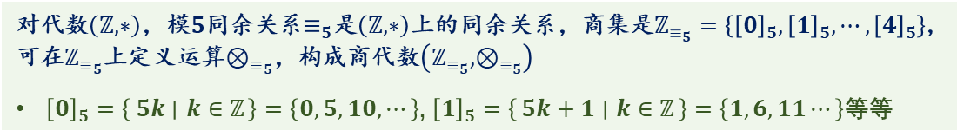
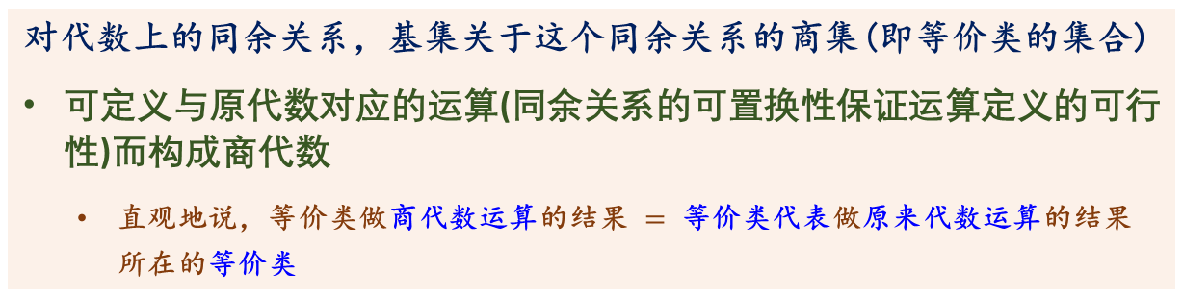


代数、子代数和商代数
商代数(Quotient Algebra)
对代数上的同余关系，基集关于这个同余关系的商集(即等价类的集合)
可定义与原代数对应的运算(同余关系的可置换性保证运算定义的可行性)而构成商代数
直观地说，等价类做商代数运算的结果 $=$ 等价类代表做原来代数运算的结果所在的等价类
对代数$\left(ℤ, ∗\right)$，模$5$同余关系$≡_{5}$是$\left(ℤ, ∗\right)$上的同余关系，商集是$ℤ_{≡_{5}}=\left\{{\left[0\right]}_{5}, {\left[1\right]}_{5}, ⋯, {\left[4\right]}_{5}\right\}$,可在$ℤ_{≡_{5}}$上定义运算$⊗_{≡_{5}}$，构成商代数$\left(ℤ_{≡_{5}},⊗_{≡_{5}}\right)$
${\left[0\right]}_{5}=\left\{5k ∣ k∈ℤ\right\}=\left\{0,5,10,⋯\right\}$, ${\left[1\right]}_{5}=\left\{5k+1 ∣ k∈ℤ\right\}=\left\{1,6,11⋯\right\}$等等
等价类做商代数运算
$${\left[a\right]}_{5}⊗_{≡_{5}}{\left[b\right]}_{5}={\left[a∗b\right]}_{5}$$
代表做原代数运算
$${\left[2\right]}_{5}⊗_{≡_{5}}{\left[3\right]}_{5}={\left[2∗3\right]}_{5}={\left[6\right]}_{5}={\left[1\right]}_{5}$$
代数结构
第一讲 课程简介与基础知识
2024年1月 34/38

Slide 35




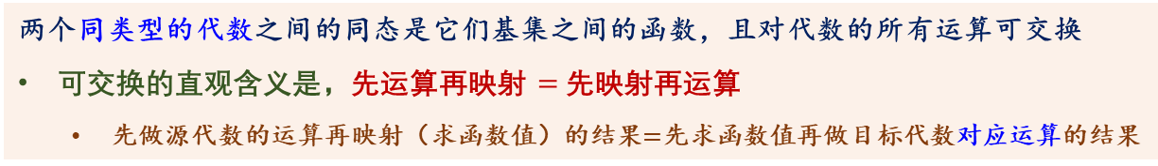








代数同态
代数同态(Homomorphism)
Remark：(1)详细严格的定义参考教材P81Def.2.3.1
两个同类型的代数之间的同态是它们基集之间的函数，且对代数的所有运算可交换
可交换的直观含义是，先运算再映射 $=$ 先映射再运算
先做源代数的运算再映射（求函数值）的结果$=$先求函数值再做目标代数对应运算的结果
对于代数$\left(ℤ, ∗\right)$和$\left(ℤ_{5}=\left\{0,1,2,3,4\right\}, ⊗_{5}\right)$，函数$f:ℤ→ℤ_{5}$, $∀x, f\left(x\right)= x mod 5$，是同态
源代数运算
源代数运算
$$a$$
$$b$$
$$a∗b$$
$$8$$
$$12$$
$$8∗12=96$$
映射
映射
映射
映射
目标代数运算
$$f\left(a∗b\right)=$$
$$f\left(a\right)⊗_{5}f\left(b\right)$$
目标代数运算
$$f\left(8∗12\right)=f\left(96\right)=1$$
$$f\left(a\right)⊗_{5}f\left(b\right)=3⊗_{5}2=1$$
$$f(a)$$
$$f(b)$$
$$f(8)=3$$
$$f(12)=2$$
子代数、商代数都是与原来代数同类型的代数，它们实质上也可用同态刻画
子代数与单同态(即既是单函数又是同态)一一对应，商代数与满同态(即既是满函数又是同态)一一对应
代数结构
第一讲 课程简介与基础知识
2024年1月 35/38

Slide 36


代数同态
代数同构(isomorphism)
两个代数之间存在同态，且这个同态是双函数，则称这两个代数同构
同构的两个代数具有完全相同的代数性质
对代数$\left(ℤ, ∗\right)$，关系$≡_{5}$是$\left(ℤ, ∗\right)$上的同余关系，商集$ℤ_{≡_{5}}=\left\{{\left[0\right]}_{5}, {\left[1\right]}_{5}, ⋯, {\left[4\right]}_{5}\right\}$构成商代数$\left(ℤ_{≡_{5}},⊗_{≡_{5}}\right)$
${\left[0\right]}_{5}=\left\{5k ∣ k∈ℤ\right\}=\left\{0,5,10,⋯\right\}$, ${\left[1\right]}_{5}=\left\{5k+1 ∣ k∈ℤ\right\}=\left\{1,6,11⋯\right\}$等等
等价类做商代数运算
$${\left[a\right]}_{5}⊗_{≡_{5}}{\left[b\right]}_{5}={\left[a∗b\right]}_{5}$$
代表做原代数运算
$${\left[2\right]}_{5}⊗_{≡_{5}}{\left[3\right]}_{5}={\left[2∗3\right]}_{5}={\left[6\right]}_{5}={\left[1\right]}_{5}$$
商代数$\left(ℤ_{≡_{5}},⊗_{≡_{5}}\right)$与$\left(ℤ_{5}=\{0,1,2,3,4\}, ⊗_{5}\right)$同构，$φ :\left(ℤ_{≡_{5}},⊗_{≡_{5}}\right)→\left(ℤ_{5}, ⊗_{5}\right)，φ\left({\left[a\right]}_{5}\right)=a mod 5$
${\left[0\right]}_{5}$对应$0$, ${\left[1\right]}_{5}$对应$1$等等，$⊗_{≡_{5}}$本质上就是模$5$乘运算$⊗_{5}$
代数结构
第一讲 课程简介与基础知识
2024年1月 36/38

Slide 37
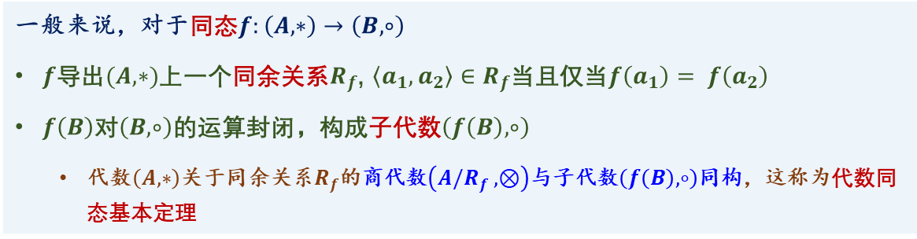
代数同态
代数同态基本定理
两个代数之间存在同态，且这个同态是双函数，则称这两个代数同构
同构的两个代数具有完全相同的代数性质
一般来说，对于同态$f:\left(A, ∗\right)→\left(B, ∘\right)$
$f$导出$(A,∗)$上一个同余关系$R_{f}$, $\left\langle a_{1}, a_{2}\right\rangle ∈R_{f}$当且仅当$f\left(a_{1}\right)= f\left(a_{2}\right)$
$f\left(B\right)$对$\left(B, ∘\right)$的运算封闭，构成子代数$\left(f\left(B\right), ∘\right)$
代数$\left(A, ∗\right)$关于同余关系$R_{f}$的商代数$\left(A/R_{f} , ⊗\right)$与子代数$\left(f\left(B\right), ∘\right)$同构，这称为代数同态基本定理
代数结构
第一讲 课程简介与基础知识
2024年1月 37/38

Slide 38
总结
总结
集合、关系和函数的基本概念
集合的基本概念：子集、相等、集合的性质概括法定义、集合集合并交差补和幂集运算
关系的基本概念：关系的定义、关系逆与关系复合运算、关系性质、等价关系与划分
函数的基本概念：像集、逆像集、单函数、满函数、双函数、集合等势、有穷集、无穷集、可数集、不可数集
学习这一部分的目标
回忆集合、关系和函数的一些基本概念
了解证明的构建思路：从结论开始分析，自顶向下构造
代数结构
第一讲 课程简介与基础知识
2024年1月 38/38

Slide 39
作业
作业
第一讲不布置笔试作业，请及时预习下一讲！
代数结构
第一讲 课程简介与基础知识
2024年1月 39/38

Slide 40
谢谢大家！
有什么问题和建议请及时反馈给老师！
代数结构
第一讲 课程简介与基础知识
2024年1月

